Slide 1

Narzędzia edytorowe

Slide 2
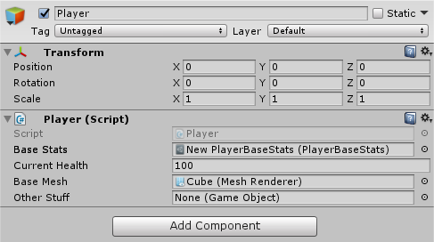
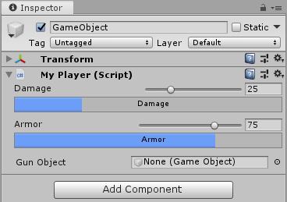
Co to i po co?
Defaultowy edytor
Przerobiony edytor

Slide 3
Jak działają narzędzia edytorowe?
Custom Editor
Musi znajdować się w folderze z nazwą “Editor”
Editor
OnInspectorGUI()

Slide 4

Do kodu!
Otwierajcie laptopki i uruchamiajcie Unity ☺

Slide 5
Co już potrafimy zrobić?
Tworzenie własnych inspektorów dla wybranych komponentów
Tworzenie własnych okien w edytorze
Tworzenie własnych kreatorów

Slide 6
Dziękuję za uwagę

